Slide 1
Оптимизация тактики диагностики и хирургического метода лечения пострадавших с переломами бедренной кости при сочетанной травме
Жаббаров Жамшид Юсупович
Бухарский Филиал Республиканского Научного Центра Экстренной Медицинской Помощи

Slide 2
Актуальность
Социальная значимость переломов бедра у пострадавших с сочетанных травм заключается в том, такие повреждения в более 90% случаев относятся к наиболее работоспособному контингенту населения в возрасте от 21 до 60 лет. Увеличение в структуре травматизма доли травм от высокоэнергетических воздействий привело к появлению большого числа пациентов с полисегментарными переломами бедра при сочетанной травме. Эти повреждения тяжело переносятся пострадавшими, на длительное время лишают их возможности самостоятельно передвигаться и являются одним из основных «источников» неудовлетворительных исходов лечения травм опорно-двигательной системы (Соколов В.А. с соавт., 2014; Худойбердиев К.Т. 2021).
Неудовлетворительные исходы лечения больных с такими повреждениями объясняются не только тяжестью анатомических нарушений и общего состояния в остром периоде, но и выбором лечебной тактики, метода и с внедрением в клиническую практику современной технологии при переломах бедренной кости при сочетанной травме, которые превратились в актуальную проблему современной травматологии (Соколов В.А.,2006; Ермолов А.Н. с соавт., 2009; Halvorson JJ et al., 2011).

Slide 3
Цель исследования
Улучшение результатов хирургического лечения пострадавших с переломами бедренной кости при сочетанной травме, путем разработки и внедрения усовершенствованной тактики лечения на основе применения современной технологии внешней фиксации

Slide 4
Работа основана на результатах обследования и лечения 145 больных с переломами бедренной костей, у которых были диагностированы сочетанные повреждения других органов и систем, лечившихся в отделении «экстренной травматологии» Республиканского научного центра экстренной медицинской помощи и его Бухарского филиала за период 2017 – 2022 гг. Все больные были подразделены на 2 группы:
ПЕРВАЯ ГРУППА (контрольная)
ВТОРАЯ ГРУППА (основная)
Больные, у которых проведена методика разработанной нами по усовершенствованной методике.
Эту группу составили 65 пациентов, которым проведена АНФ и блокирования штифта по усовершенствованной методике.
Возраст больных от 34 до 67 лет. Мужчин было 41 женщины 24.
Средний возраст 38,1 лет.
Больные, у которых была проведена операция – традиционными методами по стандартной методике;
Эту группу составили 85 пациентов в возрасте от 22 до 77 лет.
Мужчины 16 больных; женщины 63 больных.
Средний возраст составил 45,6 лет.

Slide 5
Распределение пациентов по полу и возрасту Женщины-23 Мужчины-122

Slide 6
Распределение больных травмами бедренной костей при сочетанных травме первые сутки по баллам по шкале ISS (S.P. Baker )
Состояние/ коэф
 | 0-15 бал | 16-66 бал | 66-75 бал | более 75 бал
Стабильное /I | 1-14 | - | - | -
Пограничное /II | 3-14 | 20-45 | - | -
Нестабильное /III | - | 22-65 | 66-72 | -
Критическое/IV | - | - | 67-74 | 75 <

Slide 7
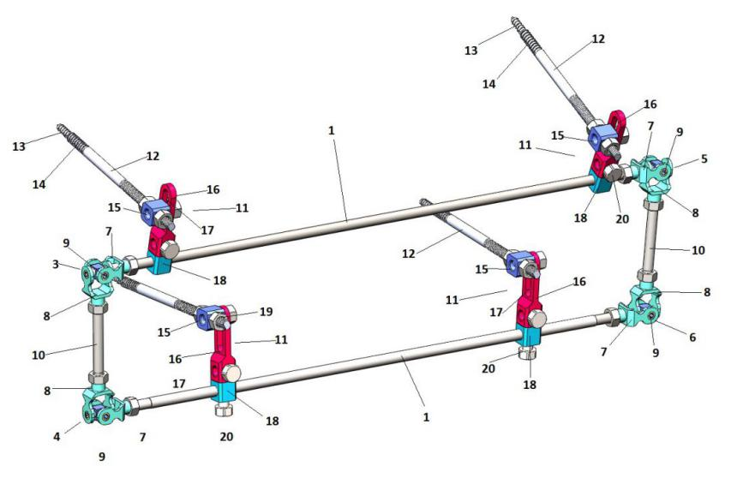
Методы лечения
Гипсовая повязка; скелетное вытяжение, аппаратное лечения - ВКДО. Интрамедуллярный остеосинтез штифтом и др.
АНФ является малоинвазивным хирургическим вмешательством, ранней госпитальной период у пострадавших с переломами бедра при сочетанной травме
Новая модель стержневого аппарата для лечения сочетанных повреждений бедра

Slide 8
Клинический пример 1. Больной Ходжаев Х., 1989 г.р. № и/б 30970/1508 Травма в результате ДТП (за рулём а/м Damas лобовое столкновение с а/м Matiz), доставлен по линии Повреждение трех анатомических областей – живот грудь и ОДА Диагноз: ДТП. Политравма. Закрытая травма живота. Множественные разрывы правой доли печени. Гемоперитонеум. Закрытый оскольчатый перелом средней трети левой бедренной кости со смещением костных отломков. Открытый оскольчатый перелом средневерхней левой большеберцовой кости и наружной лодыжки левой голени с удовлетворительным стоянием костных отломков. Закрытый перелом основания 1-плюсневой кости правой стопы с удовл.стоянием костных отломков. Закрытый перелом основания 1-плюсневой кости левой стопы без смещения костных отломков. Закрытый перелом ногтевой фаланги 1-пальца правой стопы без смещения костных отломков. Закрытая травма грудной клетки. Закрытый перелом 6 ребра справа без смещения. Ушиб правого легкого. Ушибленно-рваные раны обеих голеней, левой пяточной области. Множественные ссадины лица, конечностей. Травматический шок 3ст.

Slide 9
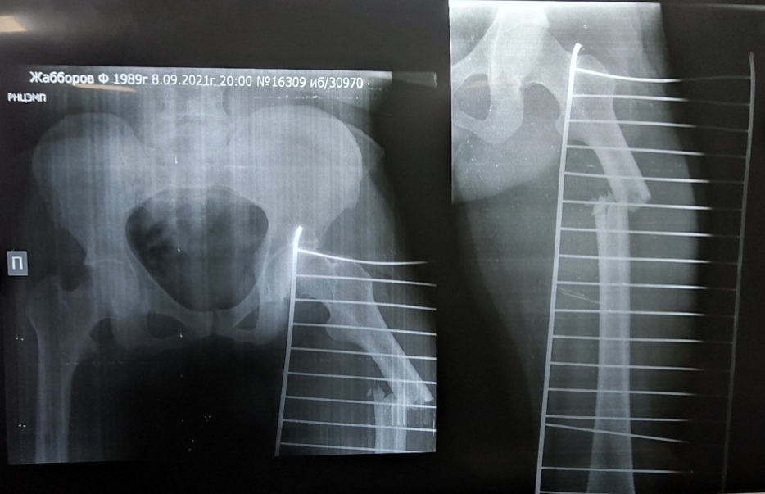
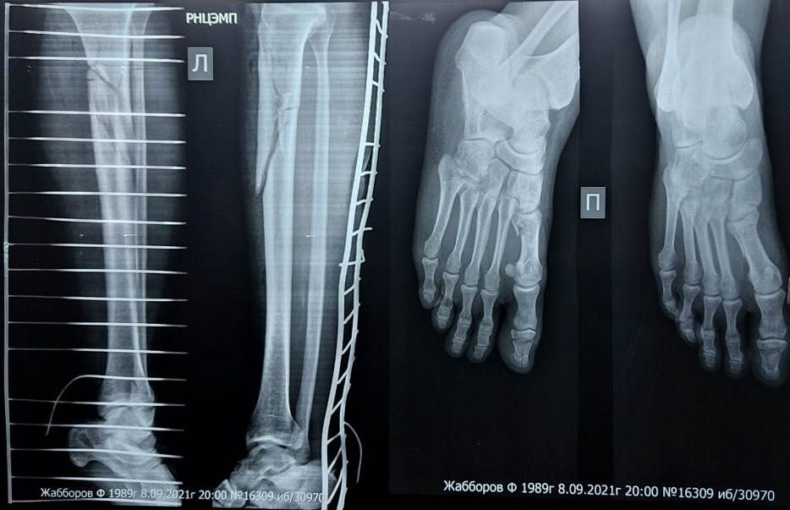
Рентгенограмма и МСКТ грудной клетки грудной клетки и опорно-двигательного аппарата
Картина ушиба правого легкого и перелома 6-ребра

Slide 10
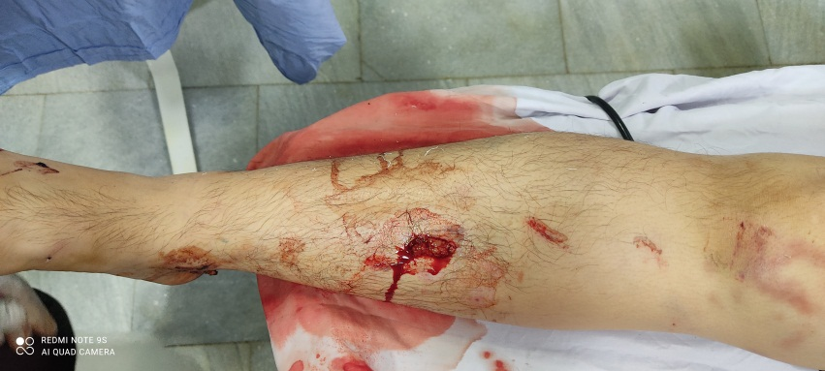
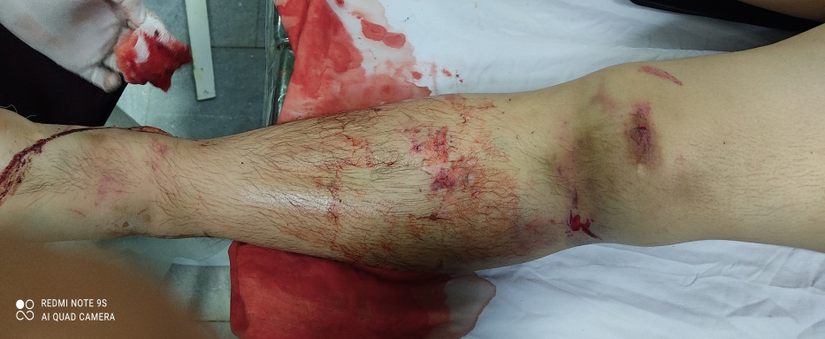
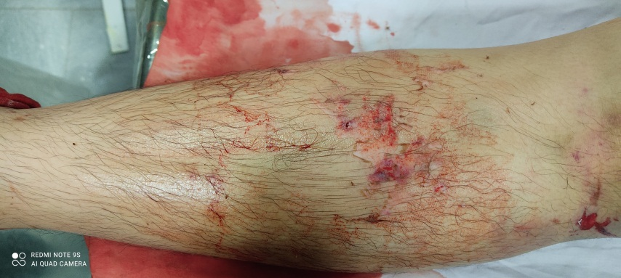
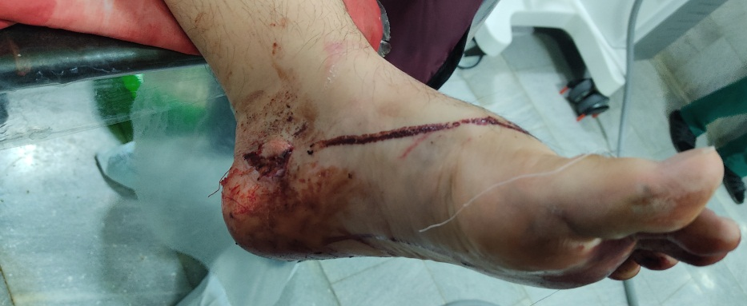
Вид конечностей больного

Slide 11
Первый этап операции в экстренном порядке (через 2часа):
1. Лапароскопическая каогуляция разрывов печени. Санация и дренирование брюшной полости
2. Закрытая стабилизация левой бедренной и большеберцовой костей аппаратом внешней фиксации, Закрытый остеосинтез 1-плюсневой кости правой стопы спицей

Slide 12
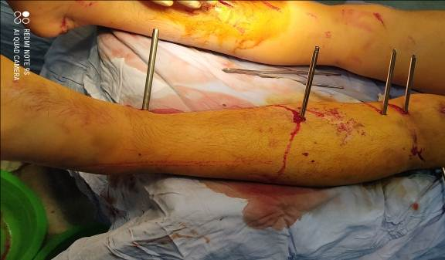
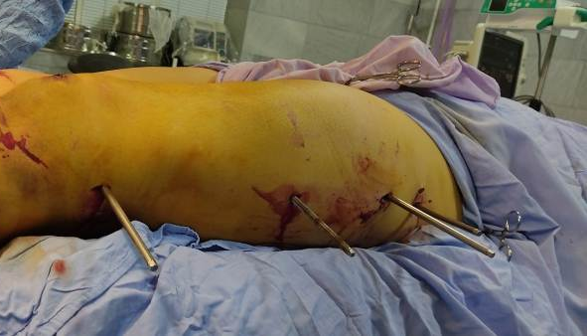
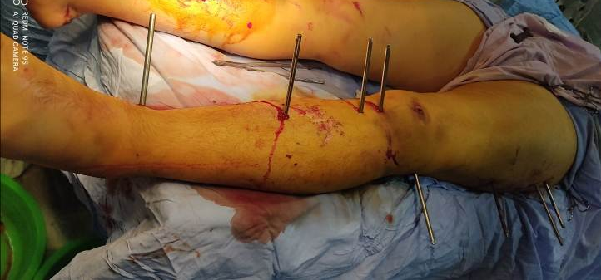
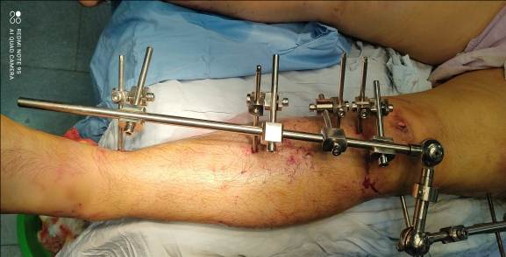
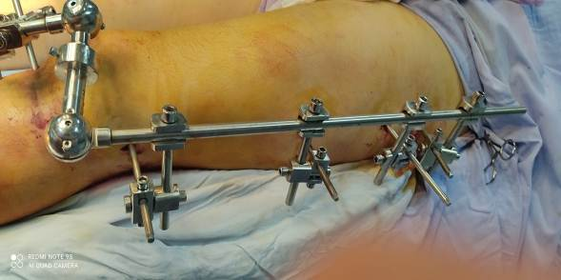
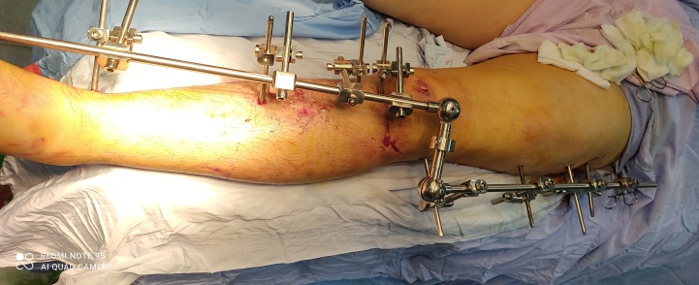
Этапы операции:
Введение стержней
Установка рамочной системы

Slide 13
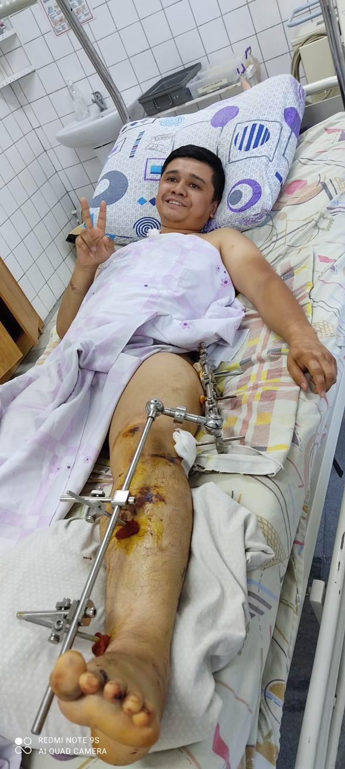
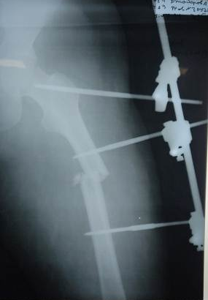
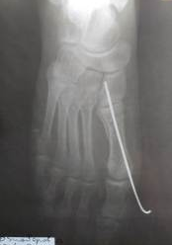
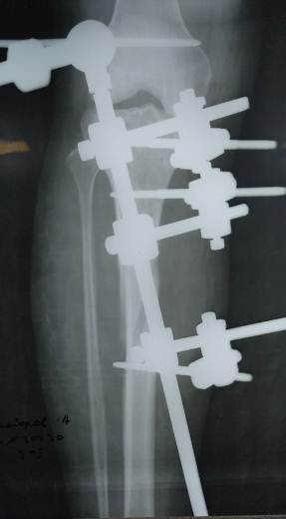
Контрольные рентгенограммы и вид больного после первого этапа
Больной находился в отделение хирургической реанимации 7сут.
На 6-сут. удалены дренажные трубки из брюшной полости

Slide 14
Второй этап оперативного лечения на повреждениях ОДА (на 12-сут.)
Демонтаж аппарата внешней фиксации с левой бедренной и большеберцовой костей.
Открытый экстрамедуллярный остеосинтез левой большеберцовой кости пластиной.
Открытый интрамедуллярный остеосинтез левой бедренной кости штифтом с блокированием.
Закрытый остеосинтез 1-плюсневой кости левой стопы спицей.

Slide 15
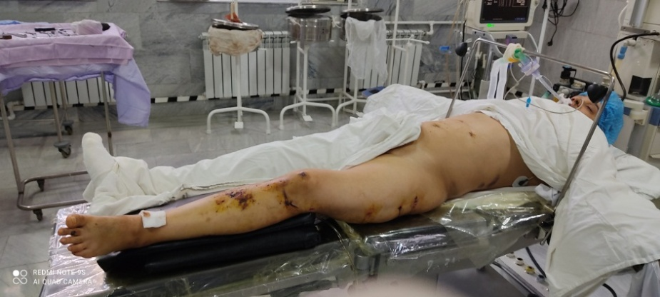
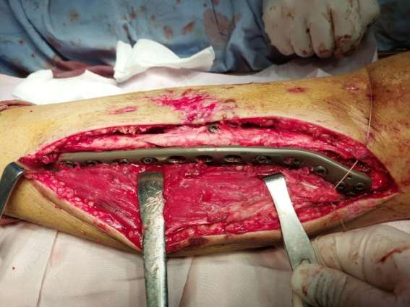
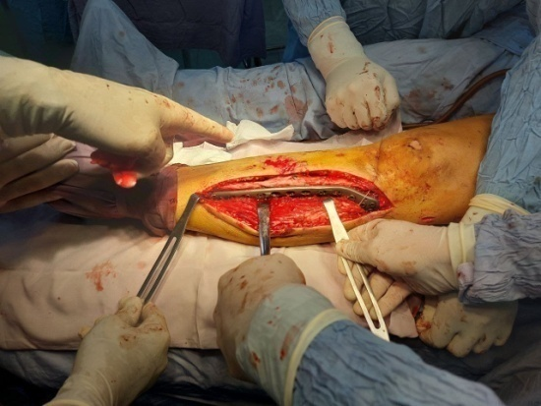
Этапы операции Демонтаж стержневого аппарата и погружной остеосинтез

Slide 16
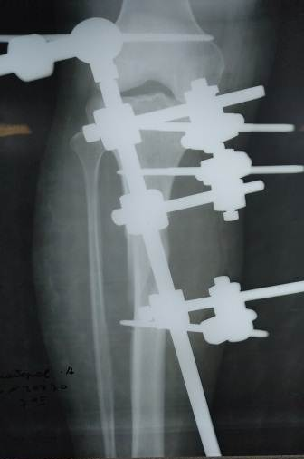
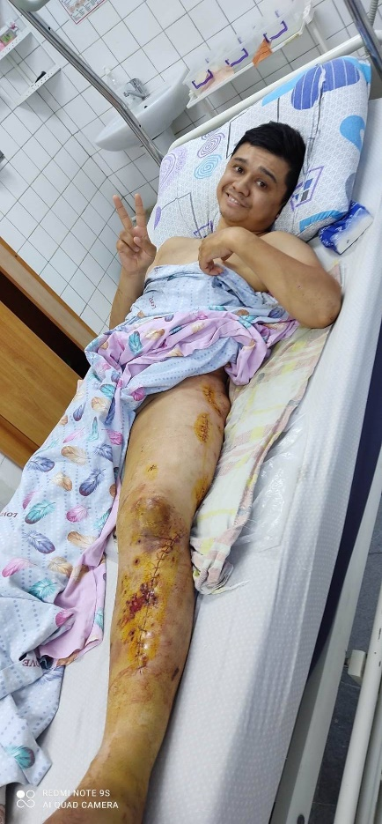
Рентгенограммы на этапах лечения и общий вид больного после второго этапа лечения

Slide 17
Клинический пример 2. Больной Хайитбоев А., 2000 г.р. № и/б 36332/1693/1732 Травму в результате ДТП пассажир а/м Lacetti столкновение с грузовой а/м Повреждение четырех анатомо-функциональных областях – Грудь, живот, голова и ОДА(ISS-42.) Диагноз: ДТП. Политравма. Закрытая травма грудной клетки. Разрыв задней медиастинальной плевры слева. Гемоторакс слева. Закрытая травма живота. Надрывы брыжейки тонкой кишки. Гемоперитонеум. ОЧМТ. Ушиб головного мозга средней степени. Контузионный очаг левой лобно-височной области. Перелом костей носа без смещения костных отломков. Закрытая травма позвоночника. Закрытый перелом VL_{IV} cт. без нарушения функции спинного мозга. Закрытый оскольчатый перелом верхней трети правой бедренной кости со смещением к/о. Закрытый оскольчатый перелом правого надколенника со смещением костных отломков. Закрытый перелом седалищной кости слева без смещения костных отломков. Ушибленно-рванные раны лобно-бровной области слева и сквозная рана нижней губы с переходом в преддверии в полости рта. Травматический шок 3ст.

Slide 18
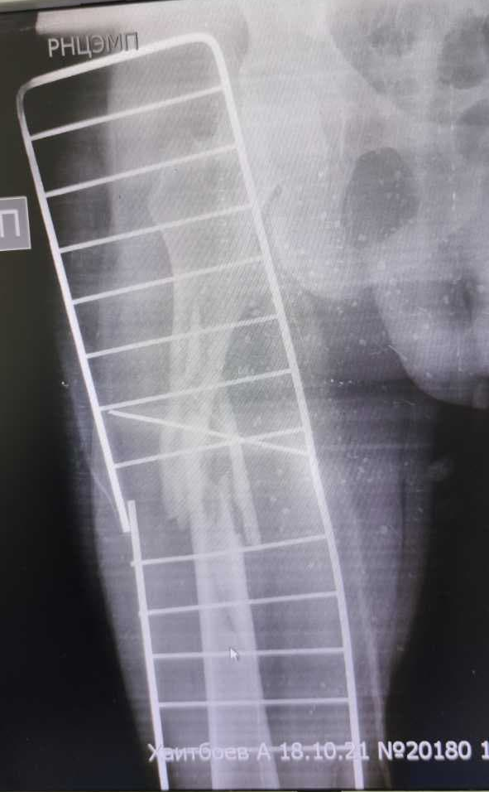
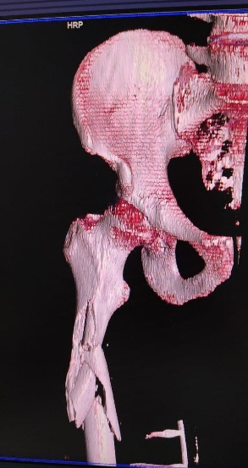
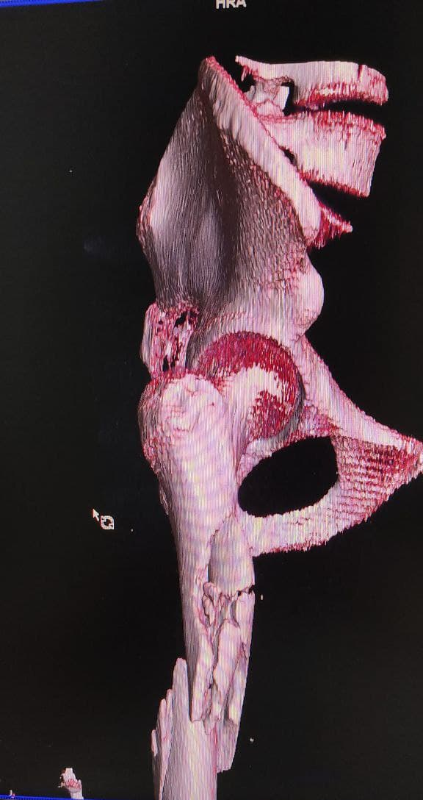
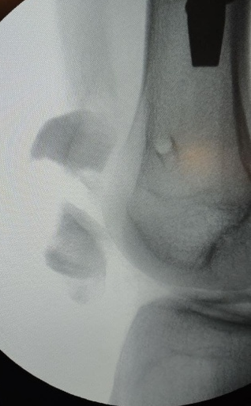
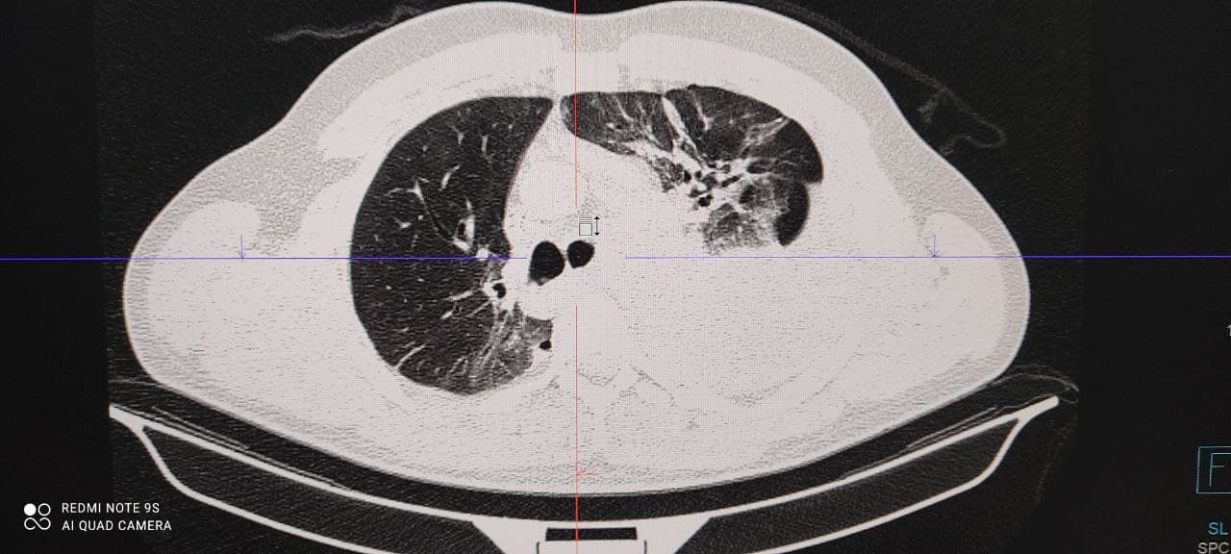
РЕНТГЕНОГРАММЫ
МСКТ грудной клетки – картина левостороннего гемоторакса

Slide 19
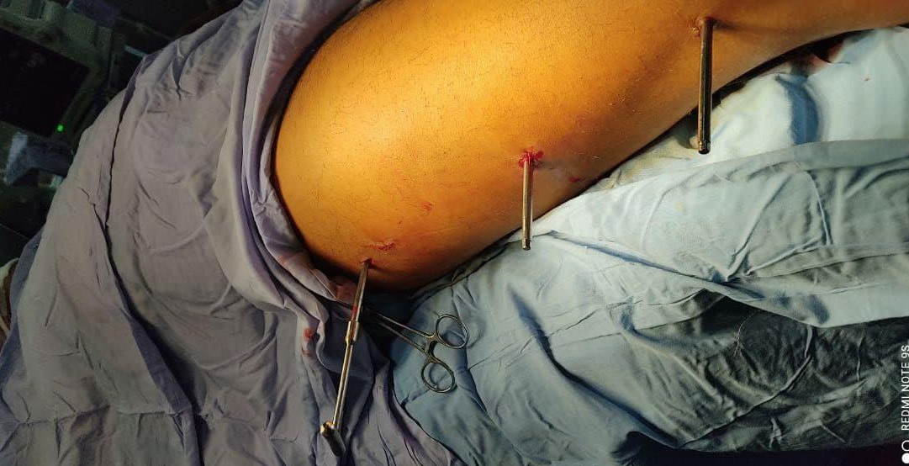
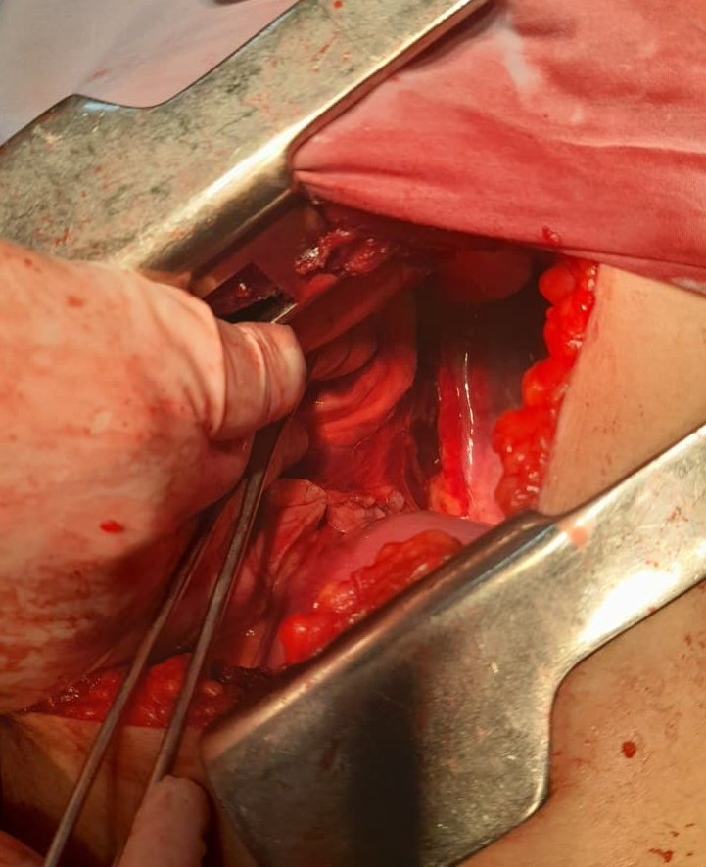
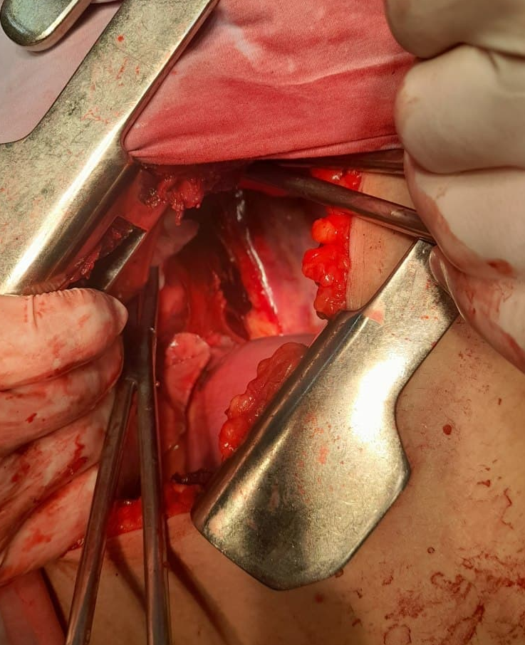
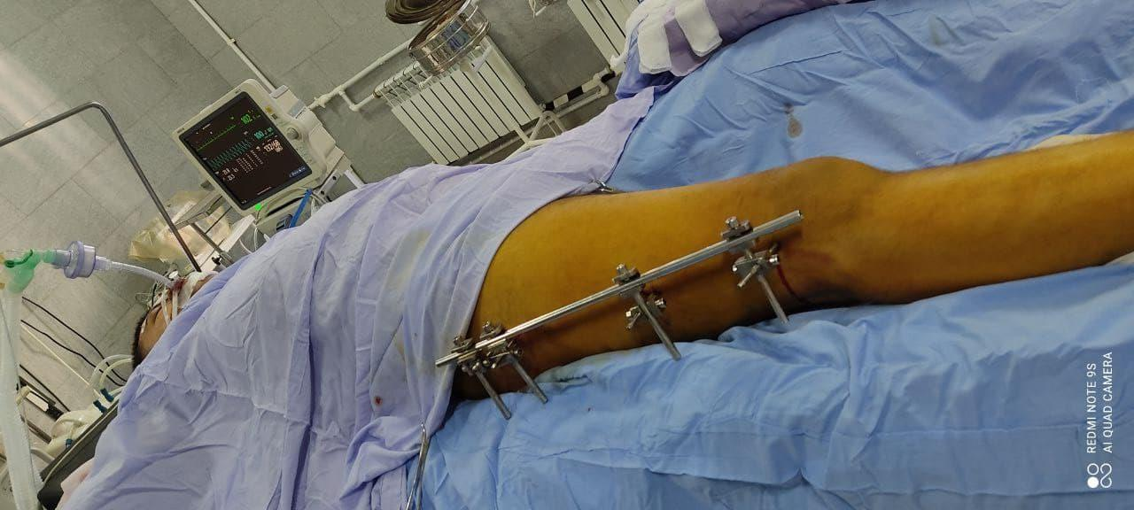
Первый этап операции в экстренном порядке (через 1час):
1. Торакотомия и ушивание разрывов париетальной плевры;
2. Лапароскапия санация и остановка кровотечения;
3. Закрытая стабилизация правой бедренной кости – установка разработанного аппарата наружной фиксации аппаратом внешней.
Установка –рамочной системы

Slide 20
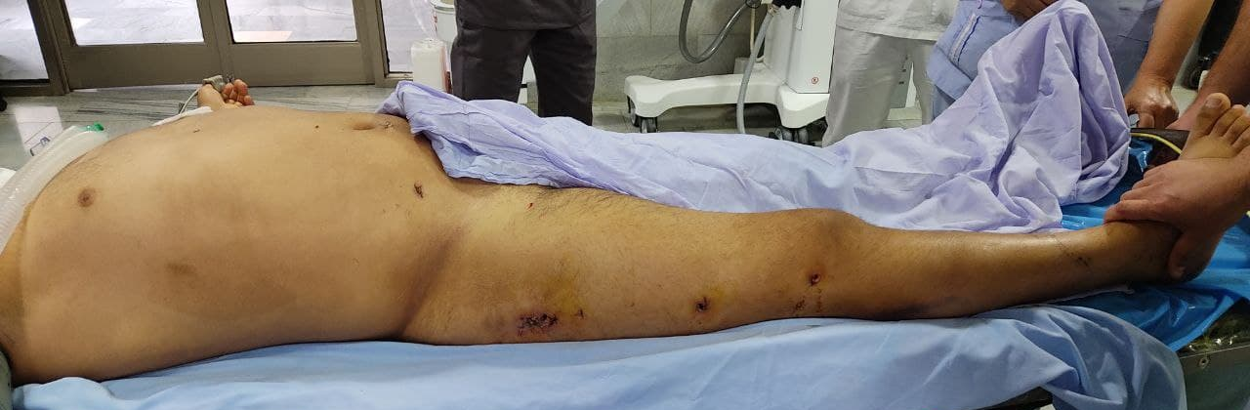
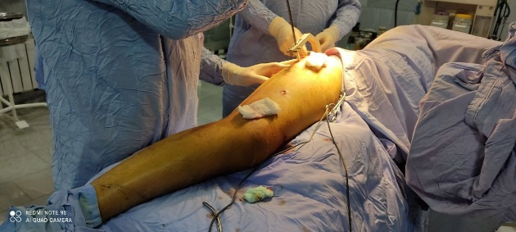
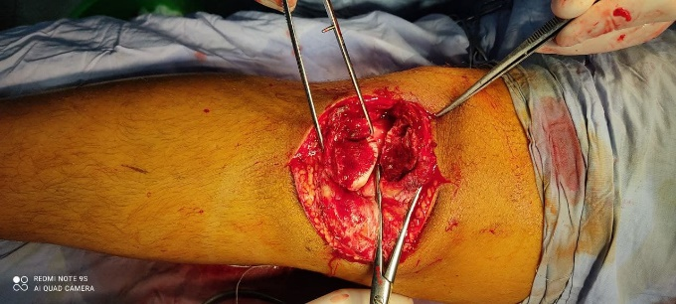
Второй этап оперативного лечения на повреждениях ОДА (на 11-сут.)
Демонтаж аппарата внешней фиксации с правой бедренной кости.
Закрытый интрамедуллярный остеосинтез правой бедренной кости штифтом с блокированием.
Открытое ушивание правого надколенника

Slide 21
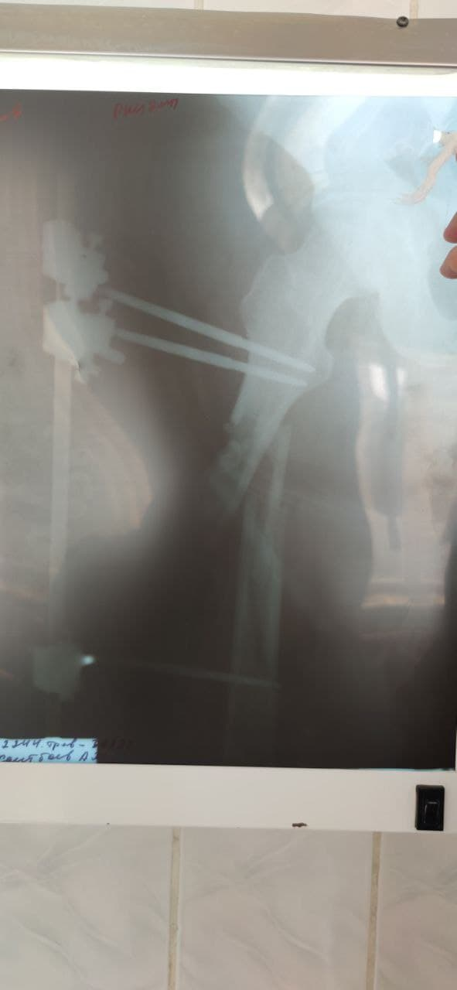
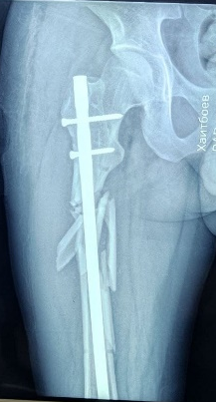
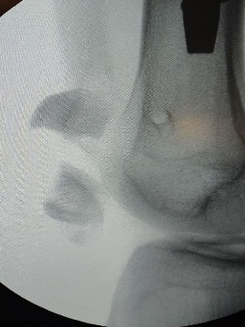
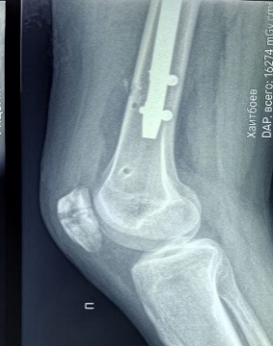
Рентгено-граммы до и после операции

Slide 22
Клинический пример. 3. Больная З. 1984 г.р. Травму в результате ДТП (пешеход) Повреждение трех анатомических зон – таз, позвоночник и голова (ISS-27) Диагноз: ДТП. Сочетанная травма. Закрытые переломы тела подвздошной кости справа с переходом на дно вертлужной впадины, перелом передней и задней колонны вертлужной впадины справа со смещением с подвывихом головки правой бедренной кости (тип С). Закрытый переломы боковой массы обеих стороны. Закрытый разрыв илиосакрального сочленение справа. Закрытая травма позвоночника. Закрытый переломы поперечный отростки VL₄- VL₅ без смешением костных отломков, без нарушение функции спинного мозга. ЗЧМТ. СГМ. Ушитая раны лобной и височной области. Множественная ссадины лица. Осл: Парез седалищного нерва слева. Дисфункции органов малого таза.

Slide 23
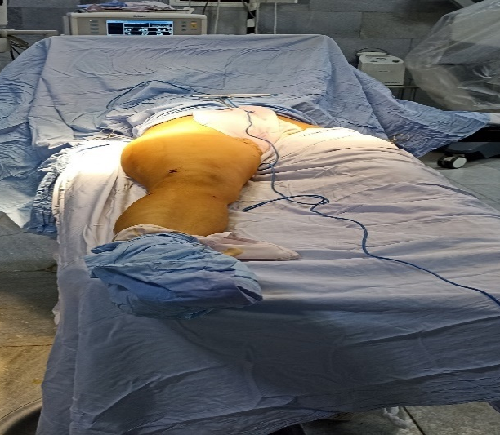
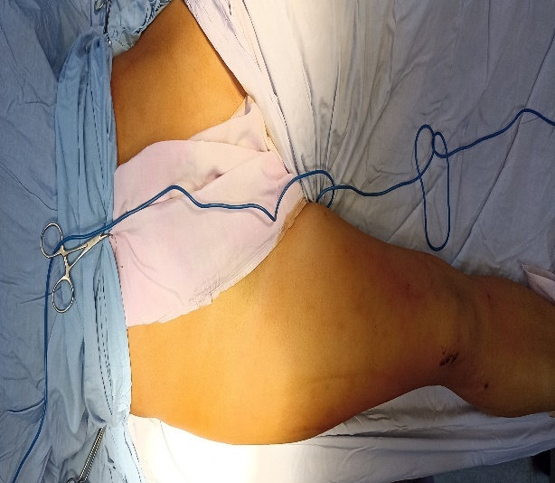
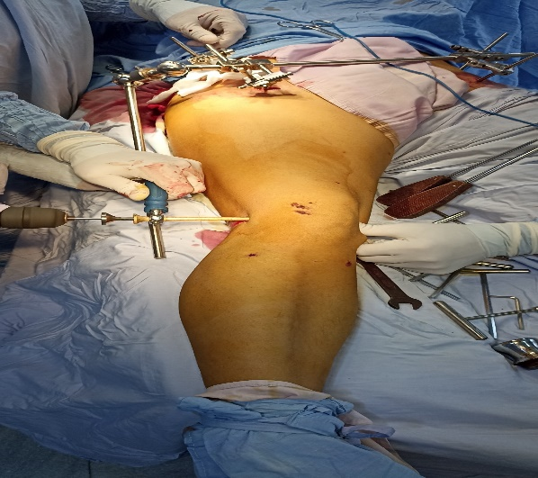
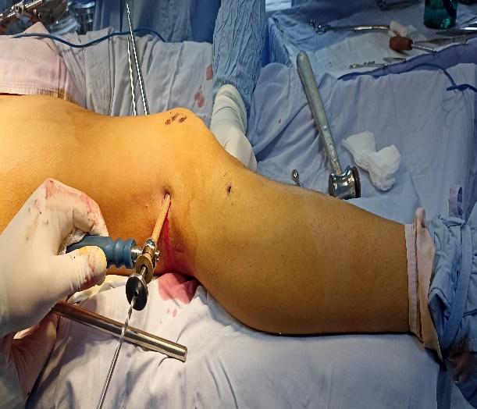
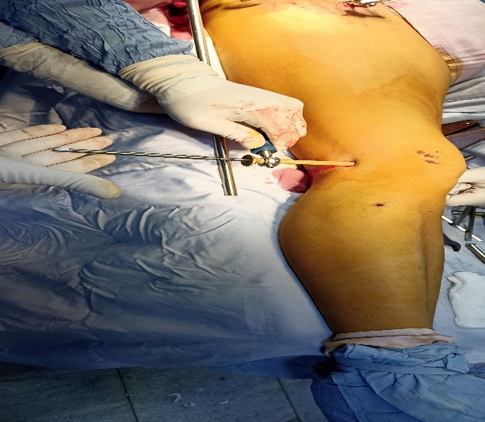
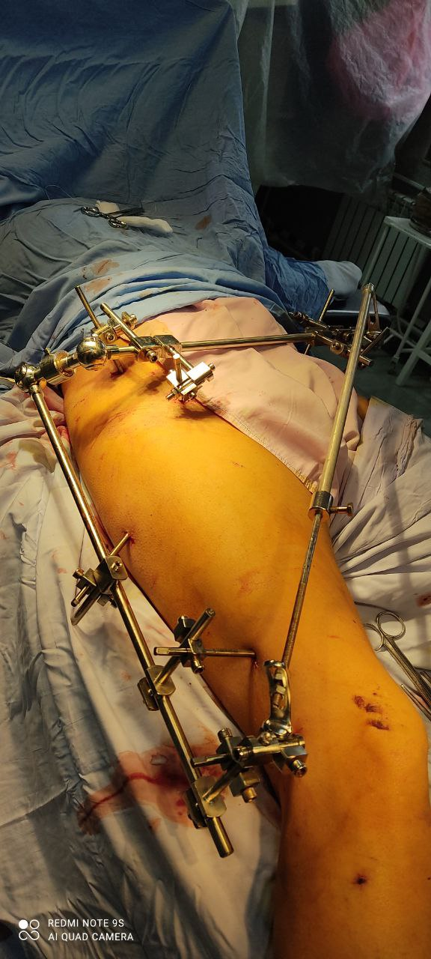
Этапы операции

Slide 24
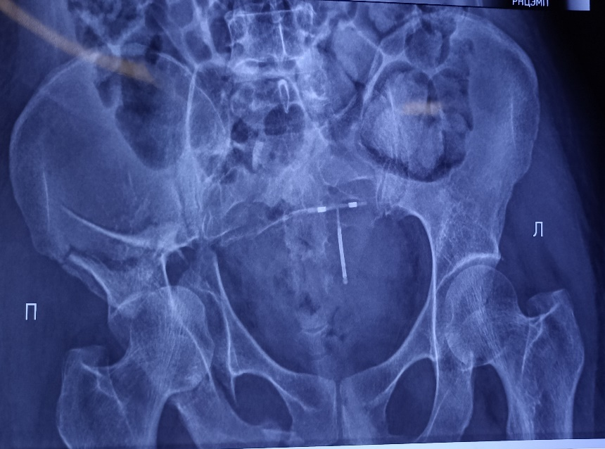
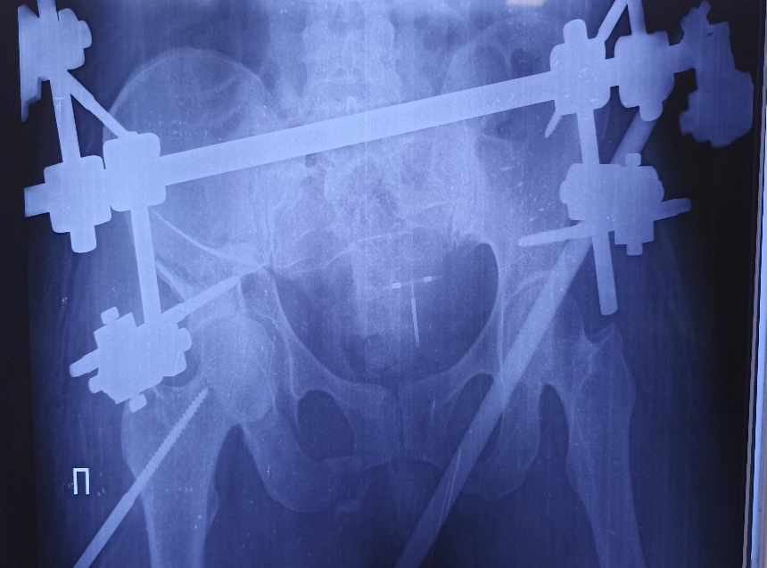
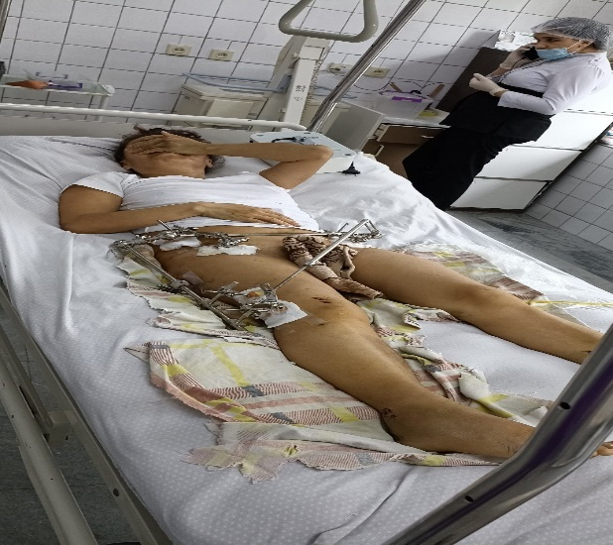
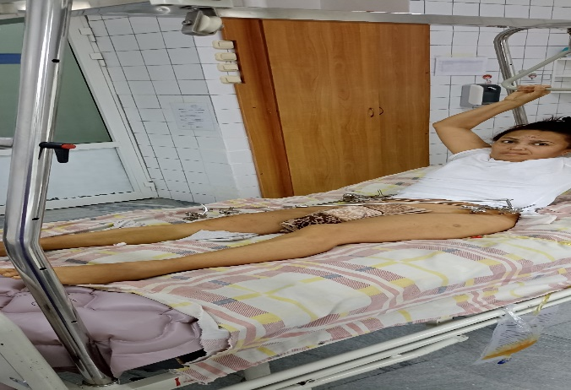
Рентгенограммы до и после операции
Общий вид больной на 2-сут. после операции

Slide 25
Результаты лечения переломов бедра в сравниваемых группах по четырех балльной системой Shalzker, Lambert
Notes:
Отличные результаты получены у 45 пострадавших (70,6%) основной группы против 21 (27,4%) - контрольной группы.
Хорошие результаты – соответственно у 12 больных (14,7%) основной группы против 25 (17,7%) - контрольной.
Доля удовлетворительных результатов составила 6 (8,8%) у пострадавших основной группы и соответственно 22 (11,3%) - в контрольной группе. Как видно высокий процент плохих результатов - 12(12,9%) у пострадавших в контрольной группе в 4 раза превышал долю плохих результатов у больных в основной группе - 2 (2,9%).

Slide 26
Выводы:
1
На реанимационном этапе при балле тяжести сочетанный травмы < 25 по шкале ISS был возможен любой метод иммобилизации открытого перелома бедра в зависимости от степени повреждения мягких тканей и типа перелома бедренной кости; при балле тяжести 26-40 по ISS иммобилизацию проводили преимущественно аппаратами наружной фиксации и скелетным вытяжением; при балле тяжести травмы > 40 иммобилизацию осуществляли консервативными методами - гипсовой повязкой и скелетным вытяжением
2
3
Разработанные нами новые конструкции аппаратов для лечения переломов бедра при сочетанных травме обеспечивают стабильную фиксацию повреждений при минимальном сокращением объема оперативной агрессии, времени и кровопотери на раннем этапе. Конструкционные особенности аппаратов позволяют проводить репозицию смещений таза и бедра на всех этапах лечения. Аппарат может быть использован как для этапного, так и для окончательного варианта лечения повреждений. Наличие тензометрического датчика и блока контроля, даёт возможность дистанционно контролировать сигналы с блока контроля, тем самым определяет величину нагрузки на этапах компрессии и дистракции, с сохранением движений в тазобедренном суставе и созданием комфорта для больных.
Аппарат для лечения переломов бедренной кости у пострадавших с сочетанной травмой сокращает сроки стационарного послеоперационного лечения в 4,5 раза по сравнению со сроком традиционных способов. Сроки сращения бедренной кости 10-12 недель после операции.

Slide 27
Спасибо за внимание!
Спасибо за внимание!

